Slide 1
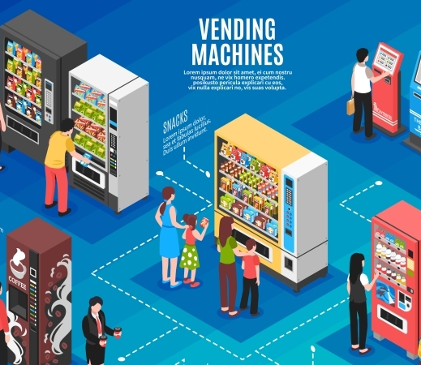
Proyecto Final Data Science Marzo 2023 Comisión 32725
María Laura Balquinta
Matías Molinari
María Alejandra Riol

Slide 2

Contenido
Introducción
Análisis Exploratorio de Datos
Entrenamiento Modelos ML
Insights y recomendaciones

Slide 3

INTRODUCCIÓN

Slide 4
Motivación Audiencia
El objetivo es mejorar la rentabilidad en cada máquina expendedora.
Se analizarán los datos para optimizar la oferta de mercadería en cada una de ellas, considerando las preferencias de consumo, la estacionalidad y ubicación.
En base a los resultados obtenidos, se harán las recomendaciones según el caso para cada ubicación.
Este análisis pretende aportar datos relevantes para quienes están a cargo de:
las compras, evitando tener gran cantidad de productos con poca demanda;
la logística, abasteciendo más eficaz y eficientemente los productos entre las distintas ubicaciones;
la experiencia del usuario, satisfaciendo las demandas y preferencias de los compradores.

Slide 5
Preguntas de Interés
Preguntas Principales
¿Una mayor variedad de productos en cada máquina implica una mayor recaudación?
¿La cantidad de productos vendidos es proporcional a la recaudación?
¿Cómo optimizar la oferta según la demanda?
Preguntas Secundarias (para cada una de las ubicaciones)
¿Cuál es la ubicación con más ventas?
¿Cuál es la categoría más vendida?
¿Cuál es la relación entre los productos más vendidos y la variedad ofrecida?
¿Cuál es la relación entre la estacionalidad y la categoría con más ventas?
¿Cuál es la relación entre la estacionalidad y las ventas según la ubicación de la máquina?
¿Cuál es la relación entre la recaudación y las categorías?¿Y con las ubicaciones?

Slide 6
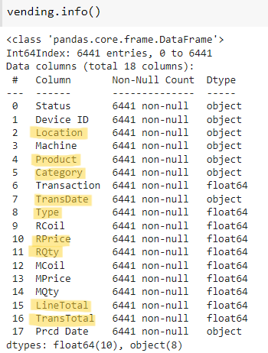
Dataset
Trabajamos con un dataset que contiene información sobre máquinas expendedoras de alimentos ubicadas en diferentes puntos de Central New Jersey (región central del estado de New Jersey, USA).
Los datos con los que trabajamos fueron:
Location: ubicación de la máquina
Product: nombre comercial del producto
Category: tipo (categoría) de producto
TransDate: fecha de la transacción
Type: pago en efectivo (0) o tarjeta (1)
RPrice: precio de venta
RQty: cantidad de productos vendidos por transacción
LineTotal: cantidad de productos cargados en la máquina
TransTotal: cantidad total de transacciones

Slide 7







Contexto
Gaseosas – Agua – No gasificadas – Comida
(categorías)
1-01-2022 al 31-08-2022
4 ubicaciones
170 variedades
5 máquinas
196.798 ventas
$24.312.622

Slide 8
Ubicaciones
Brunswick Square Mall
Centro comercial de un solo piso, abierto todos los días de 10 a 20hs; posee dos máquinas expendedoras
East Brunswick Public Library
Biblioteca pública, abierta todos los días de la semana, con diferentes horarios
Lunes a jueves: 9 a 21hs
Viernes: 9 a 18hs
Sábados: 9 a 17hs
Domingos: 12 a 17hs
Earle Asphalt
Compañía dedicada a la construcción de caminos y pavimentación para el ámbito público y privado
Guttenplan’s
Planta de panificados congelados, funcionando de lunes a viernes, las 24hs.

Slide 9

ANÁLISIS EXPLORATORIO DE DATOS

Slide 10
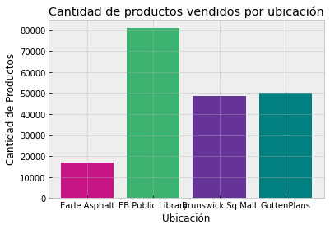
¿Cuál es la ubicación con más ventas?
Si hacemos un análisis general, considerando las cuatro categorías, las ubicaciones quedan en las siguientes posiciones:
EB Public Library: 81.117
Guttenplan’s: 50.314
Brunswick Sq Mall: 48.430
Earle Asphalt: 16.939

Slide 11
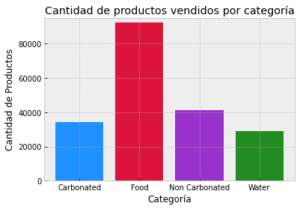
¿Cuál es la categoría más vendida?
Si hacemos un análisis general, considerando las cuatro ubicaciones, las categorías quedan en las siguientes posiciones:
Food: 92.427
Non Carbonated: 41.002
Carbonated: 34.310
Water: 29.059

Slide 12
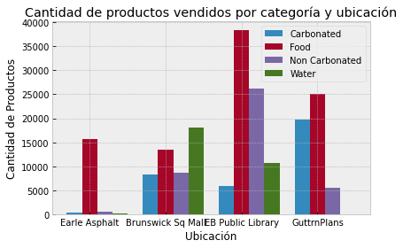
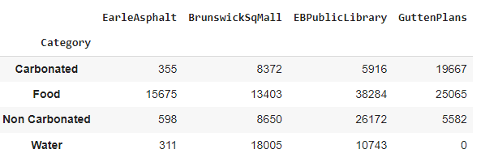
¿Cuál es la categoría más vendida?
Al hacer el análisis, considerando las ubicaciones por separado, podemos ver que en tres de las cuatro ubicaciones, la categoría Food fue la más vendida.
De la misma forma podemos observar que las ventas por categoría son muy dispares entre las ubicaciones.

Slide 13
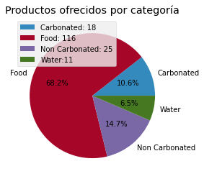
¿Cuál es la relación entre los productos más vendidos y la variedad ofrecida?
Entre las cuatro categorías se ofrecen 170 productos distintos, pero no lo hacen de manera proporcional entre las categorías.
Food: 116
Non Carbonated: 25
Carbonated: 18
Water: 11

Slide 14
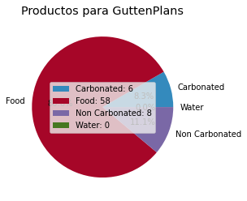
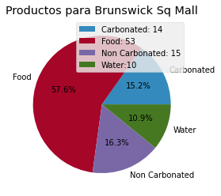
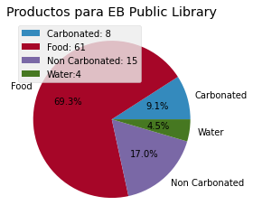
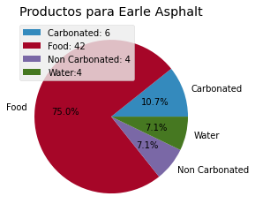
¿Cuál es la relación entre los productos más vendidos y la variedad ofrecida?
Considerando las ubicaciones, ninguna ofrece toda la variedad de productos, para ninguna de las categorías.
Brunswick Sq Mall: 92 EB public Library: 88
Earle Asphalt: 56 GuttenPlans: 72

Slide 15
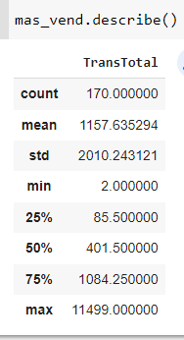
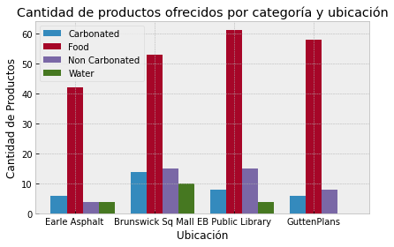
¿Cuál es la relación entre los productos más vendidos y la variedad ofrecida?
La diferencia entre los productos más vendidos y los menos vendidos es muy amplia. El 75% de los productos ofrecidos no logra alcanzar la media de productos vendidos.

Slide 16
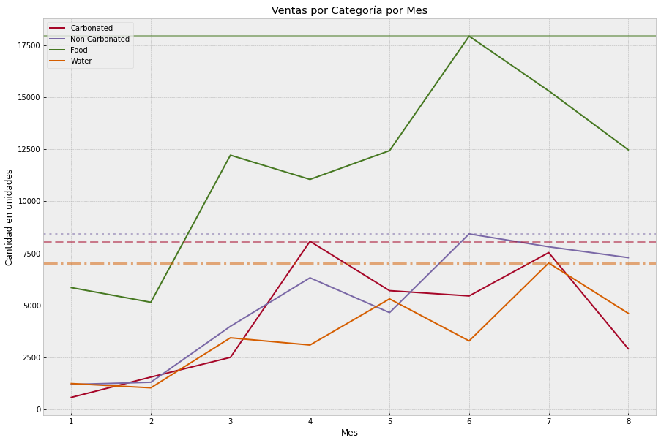
¿Cuál es la relación con la estacionalidad?
Si hiciéramos un ranking de ventas por mes, estos serían los resultados:
Julio: 37.692
Junio: 35.115
Abril: 28.545
Mayo: 28.100
Agosto: 27.296
Marzo: 22.148
Febrero: 9.038
Enero: 8.864

Slide 17
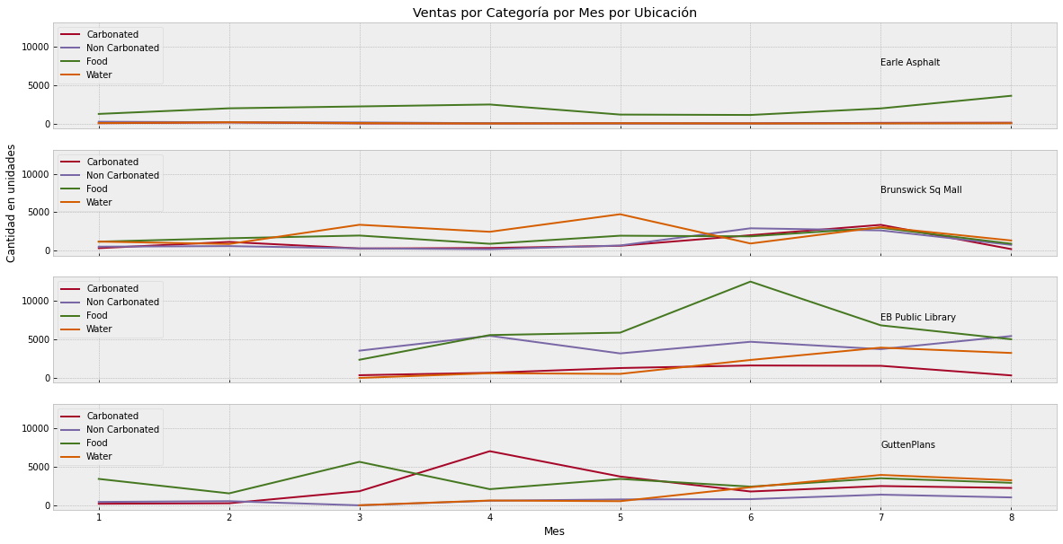

Slide 18
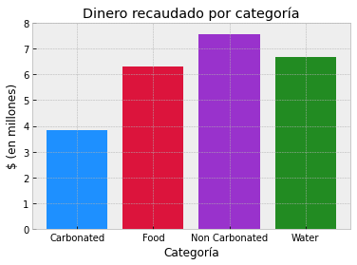
¿Cuál es la relación entre la recaudación y las categorías?¿Y con las ubicaciones?
A pesar de que la categoría Food es la más vendida (muy por encima de las demás), se encuentra entre las de menor recaudación.

Slide 19
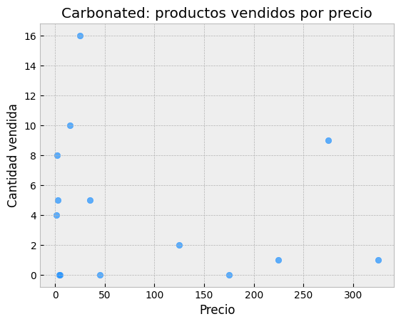
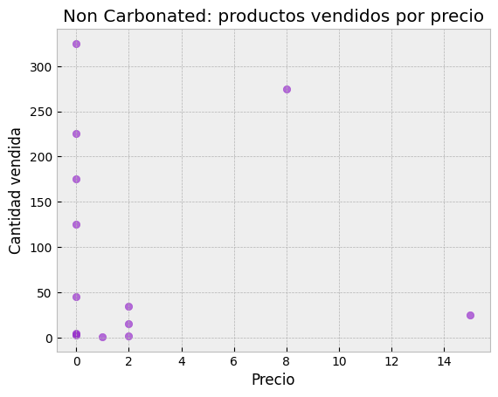
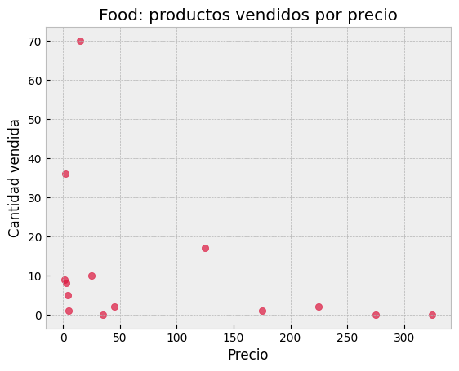
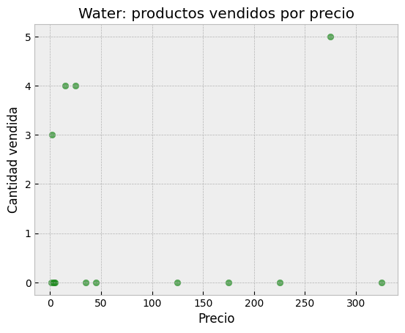
Haciendo un análisis del precio de los productos ofrecidos, la mayoría se ubican entre $1 y $35 (inclusive).
Una sola ubicación ofrece el product más caro; Food es la única categoría que no ofrece el Segundo producto más caro.
Para los precios más altos, hay poca oferta de productos

Slide 20
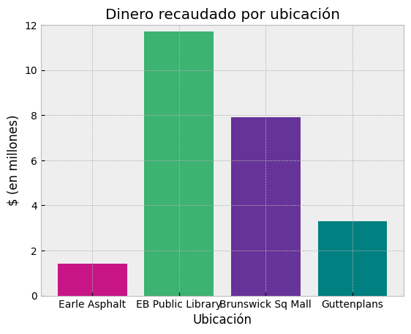
Dada la gran diferencia en ventas con las demás categorías, EB Public Library es también la que más recaudó. Sin embargo, Guttenplan’s recaudó menos de la mitad que Brunswick Sq Mall, dos ubicaciones con ventas similares.

Slide 21

ENTRENAMIENTO MODELOS ML

Slide 22
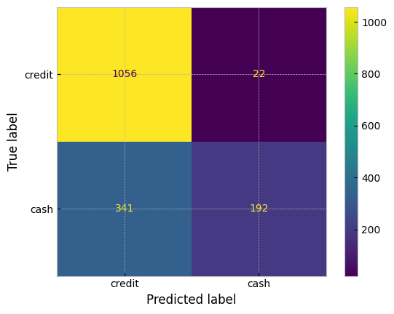

Modelos
Pusimos a prueba varios modelos para analizar cuál es la relación entre la forma de pago (efectivo o tarjeta) y el precio del producto, la cantidad ofrecida, la cantidad vendida y la cantidad recaudada
Random Forest
Decision Tree Classifier

Slide 23
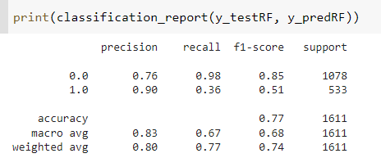
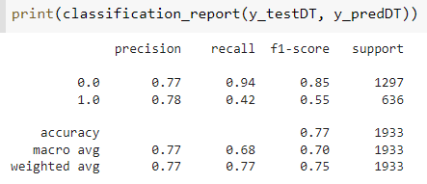
Modelos
Ambos modelos poseen una precisión del 77%. Sin embargo, analizando todas las métricas en conjunto, el Random Forest arroja mejores resultados
Random Forest
Decision Tree Classifier

Slide 24

INSIGHTS Y RECOMENDACIONES

Slide 25
Insights generales
Según la cantidad de productos vendidos, las locaciones quedan en las siguientes posiciones:
1. EB Public Library 2. Guttenplan’s 3. Brunswicks Sq Mall 4. Earle Asphalt
Al analizar el dinero recaudado en cada ubicación, las posiciones son las siguientes:
1. EB Public Library 2. Brunswick Sq Mall 3. Guttenplan’s 4. Earle Asphalt
Considerando el total de transacciones, las ventas por categoría quedan de la siguiente manera:
1. Food 2. Non Carbonated 3. Carbonated 4. Water
Para tres de las cuatro ubicaciones, Food es la categoría más vendida y Water, la menos vendida. Non carbonated es la más vendida para una sola de las ubicaciones mientras que Carbonated es la menos vendida para una sola ubicación.
La recaudación por categoría, arroja los siguientes resultados:
1. Non Carbonated 2. Water 3. Food 4. Carbonated

Slide 26
Insights generales
Mucha variedad de productos ofrecidos por categoría, mayoritariamente para la categoría Food, más allá de que no se encuentran todos los productos en todas las ubicaciones.
El promedio de venta mensual es de 24.600 transacciones. Sólo tres de los ocho meses analizados no logran alcanzarlo, con marzo apenas por debajo del promedio y enero y febrero muy por debajo. Julio y junio, en ese orden, son los meses con mayores transacciones, muy por encima del promedio.
Junio es el mes con pico de ventas de las categoría Food y Non Carbonated. Para la categoría Carbonated, el máximo de ventas se registra en abril; mientras que para Water es en julio.
Los máximos de ventas considerando las ubicaciones son abril para Guttenplan's, mayo para Brunswick Sq Mall, junio para EB Public Library y agosto para Earle Asphalt.

Slide 27
Conclusiones generales
A mayor cantidad de ventas se espera mayor recaudación. Esta lógica puede verse claramente cuando analizamos las ventas por ubicación. Sin embargo, cuando lo hacemos respecto a las categorías, los resultados están muy lejos de lo esperado. Esto está directamente relacionado al precio de venta de los productos. La mayoría de los productos ofrecidos se encuentran entre 1 y 35 inclusive; por encima de los 175 y hasta los 325 (precio de venta más caro), la variedad se reduce notablemente.
En cuanto a la estacionalidad, los meses de enero y febrero son los de menos ventas, como es de esperarse, dadas las bajas temperaturas y los gastos producidos por las fiestas. Por el contrario, los meses correspondientes al verano son los de más ventas, alentado por la llegada de mayor turismo y por el hecho de que los residentes se encuentren de vacaciones y más propensos a realizar gastos y consumir más de lo frecuente.

Slide 28
Recomendaciones generales
La recomendación sería sacar de la venta aquellos productos que, más allá de su precio, registren una baja demanda en general. De los 170 productos ofrecidos, 42 de ellos se vendieron mensualmente en promedio menos de 10 unidades (menos de 3 por ubicación). Esto permitiría poder cargar las máquinas con mayor cantidad de los productos más vendidos e incluso probar con mercadería nueva, con un rango de precios incluso más altos.
Que siempre estén los mismos productos en cada máquina, genera una gran previsibilidad y, en consecuencia, poco entusiasmo por parte de los clientes. Por ejemplo, que todos los meses haya 3 productos por categoría nuevos, que al mes siguiente serán reemplazados por otros nunca antes puestos a la venta (o que hace mucho tiempo hayan sido ofrecidos), podría aumentar la curiosidad en los clientes por visitar cada máquina y ver que es lo nuevo que se ofrece por tiempo limitado, lo que podría aumentar la venta en general de cada ubicación. Esto podría hacerse tomando como punto de referencia la estacionalidad, ofreciendo así bebidas en los meses de verano y alimentos más calóricos en el invierno.

Slide 29
Earle Asphalt
Insights
Ubicación con la menor cantidad de ventas (mucha diferencia con las otras ubicaciones)
Ubicación con menor recaudación
Categoría más vendida "Food" (representa más del 90% de las ventas totales)
Pocas ventas en las demás categorías
Recomendaciones
Disminuir el stock de agua y bebidas no gasificadas, para tener más productos de las categorías más vendidas
Dentro de las categorías más vendidas ("Food", “Non Carbonated"), aumentar el stock de los productos más vendidos e incorporar la oferta de productos más caros

Slide 30
Brunswick Square Mall
Insights
Ubicación en el tercer puesto en cantidad de ventas
Segunda ubicación que más recaudó
La categoría más vendida es “Water”, seguida por “Food”
Recomendaciones
Disminuir la oferta de las categorías menos vendidas (gaseosas y bebidas no gasificadas)
Aumentar el stock de las categorías más vendidas
Aumentar la oferta en las categorías más vendidas, con productos de mayor precio de venta

Slide 31
EB Public Library
Insights
Ubicación con la mayor cantidad de ventas
Ubicación con mayor recaudación
"Food" y “Non Carbonated” son las categorías más vendidas
Recomendaciones
Aumentar el stock de los productos más vendidos
Ofrecer más variedad de productos dentro de las categorías más vendidas, haciendo foco en productos más caros
Disminuir la oferta de gaseosas, para dar más lugar a productos más vendidos o de mayor precio

Slide 32
Guttenplan’s
Insights
Ubicación en el segundo puesto en cantidad de ventas
Tercera ubicación con mayor recaudación
La categoría más vendida es "Food“, seguida por “Carbonated”
No se ofrecen productos de la categoría “Water”
Recomendaciones
Aumentar la oferta de comida y gaseosas, focalizando en productos más caros
Aumentar el stock dentro de las categorías más vendidas
Incorporar paulatinamente productos de la categoría “Water”

